Slide 1
2025 – 2035
PLAN DE DESARROLLO
COMUNAL DE RENGO
PLADECO 2025 – 2035
Documento Base Integral — 812 páginas
Alcalde: Enrique Del Barrio Hernández
Director SECPLAC: Daniel Castillo Campos
Encargado: Osvaldo Mañán Arce
Municipalidad de Rengo | Provincia de Cachapoal | Región del Libertador O'Higgins | Código 06115 | Abril 2026

Slide 2
TABLA DE CONTENIDOS
01
Autoridades & Equipo Técnico
02
Marco Normativo e Institucional
03
ERD O'Higgins 2024-2036
04
Diagnóstico Demográfico — Censo 2024
05
Territorio & Medio Ambiente
06
Infraestructura & Servicios
07
Bienestar Humano Territorial
08
Participación Ciudadana
09
Seguridad Pública
10
Marco Estratégico & SNA
11
Matriz 5 Ejes — Acciones
12
Gantt & Presupuesto
13
Cartera BIP
14
Riesgos & M&E
15
Gobierno Abierto & Cierre

Slide 3
SECCIÓN 01
Autoridades &
Equipo Técnico
Concejo Municipal 2024-2028 · SECPLAC · Equipo elaborador PLADECO
PLADECO Rengo 2025-2035 | Municipalidad de Rengo

Slide 4
Autoridades de la Ilustre Municipalidad de Rengo
Período 2024-2028
ALCALDE
Sr. Enrique Del Barrio Hernández
Alcalde de Rengo — Capital de la Provincia de Cachapoal, Región del Libertador General Bernardo O'Higgins
CONCEJO MUNICIPAL
Concejal 1
José Díaz Rojas
Concejal 2
Marcos José Gática
Concejal 3
Renato Díaz Rojas
Concejal 4
Juan Francisco Contreras
Concejal 5
Marcelo Pino Placencia
Concejal 6
María Angélica Briones
Equipo Técnico Elaborador del PLADECO 2025-2035
Daniel Castillo Campos — Director de Secretaría de Planificación Comunal (SECPLAC)
Osvaldo Mañán Arce — Encargado Actualización PLADECO · Paula Ramírez Marambio — Asesora en Planificación Urbana
PLADECO Rengo 2025-2035 | Municipalidad de Rengo — SECPLAC
Fuente: Estructura PLADECO V2, Tabla N°1 — Autoridades

Slide 5
SECCIÓN 02
Marco Normativo
e Institucional
Sistema legal que regula el PLADECO y la gestión municipal
PLADECO Rengo 2025-2035 | Municipalidad de Rengo

Slide 6
Pirámide Normativa — Fundamentos Legales del PLADECO
Jerarquía constitucional → LOC → Leyes orgánicas → PLADECO
Constitución Política de la República
Arts. 6° y 7°: supremacía constitucional. Ningún órgano puede atribuirse facultades no conferidas por la CPR o las leyes.
Fundamento último
Ley N° 18.695 LOC Municipalidades
Art. 7°: el PLADECO debe orientar el desarrollo comunal, considerar las aspiraciones ciudadanas y garantizar participación. Vigencia mínima 4 años.
Eje articulador
Ley N° 20.500 Participación Ciudadana
Crea el COSOC como órgano consultivo obligatorio. Transforma el PLADECO en instrumento participativo por imperativo legal.
Participación
Ley N° 20.285 Acceso a Información
Obliga a publicar y difundir diagnósticos, resultados participativos y el documento final aprobado. Principio de transparencia activa.
Transparencia
DFL N° 1-19.175 Gobierno Regional
Regula la ERD como instrumento rector regional. El PLADECO debe alinearse con la ERD O'Higgins 2024-2036.
Coherencia vertical
Ley N° 18.575 Bases Administración
Principios de legalidad, eficiencia, coordinación y probidad. Ley N° 20.880 sobre probidad y conflicto de intereses.
Gestión pública
PLADECO Rengo 2025-2035 | Municipalidad de Rengo — SECPLAC
Fuente: Estructura PLADECO V2.pdf — Sección 3 Marco Legal

Slide 7
SECCIÓN 03
ERD O'Higgins
2024-2036
Estrategia Regional de Desarrollo · Alineación PLADECO Rengo
PLADECO Rengo 2025-2035 | Municipalidad de Rengo

Slide 8
Imagen Objetivo Regional — ERD O'Higgins 2024-2036
Universidad de O'Higgins / GORE O'Higgins — Metodología 'referencial de política pública' (Pierre Muller)
"
La región de O'Higgins se consolidará como un referente de desarrollo sostenible, priorizando la revitalización de recursos naturales y la adaptación al cambio climático. Garantizará bienestar social y la seguridad de las personas mediante servicios accesibles, infraestructura moderna y conectividad. Promoverá una matriz productiva diversificada, con clústeres en áreas emergentes como el turismo y una agricultura avanzada.
Proceso de elaboración ERD — metodología participativa:
33
28
11
9
2
Talleres
comunales
Entrevistas
a expertos
Foros
híbridos
Mesas de
trabajo
Encuestas
regionales
PLADECO Rengo 2025-2035 | Municipalidad de Rengo — SECPLAC
Fuente: ERD O'Higgins 2024-2036

Slide 9
Alineación PLADECO Rengo → ERD → ODS
Coherencia vertical multinivel: local → regional → global
Eje ERD O'Higgins 2024-2036 | Eje PLADECO Rengo 2025-2035 | ODS vinculados
Desarrollo productivo, innovación y diversificación | Eje 1: Desarrollo Económico Local | ODS 8, 9, 11
Capital humano, educación y calidad de vida | Eje 2: Educación y Cultura | ODS 4, 3, 10
Salud integral, bienestar social y seguridad de personas | Eje 3: Salud y Bienestar | ODS 3, 5, 10
Infraestructura moderna, conectividad y adaptación climática | Eje 4: Infraestructura y Territorio | ODS 11, 13, 6
Gobernanza democrática, institucionalidad y participación | Eje 5: Gobernanza y Participación | ODS 16, 17
La ERD fue elaborada por la Universidad de O'Higgins en convenio con el GORE, usando el método 'referencial de política pública' de Pierre Muller, con dos fases: decodificación del territorio y recodificación en Imagen Objetivo + Agendas de Acción con ejes estratégicos y líneas de acción.
PLADECO Rengo 2025-2035 | Municipalidad de Rengo — SECPLAC
Fuente: ERD O'Higgins 2024-2036 + ODS Agenda 2030 ONU

Slide 10
SECCIÓN 04
Diagnóstico Demográfico
Censo 2024
63.620 habitantes · Estructura etaria · Migración · Pueblos originarios
PLADECO Rengo 2025-2035 | Municipalidad de Rengo

Slide 11
Datos Demográficos Oficiales — Censo INE 2024
Código comunal 06115 — Rengo, Provincia de Cachapoal
63.620
9,2%
+7,6%
Habitantes totales
Censo INE 2024
Del total provincial
Provincia Cachapoal: 693.308 hab
Crecimiento intercensal
2017→2024 (+4.507 personas)
51,4%
5,06%
5,99%
Mujeres: 32.695
Índice masculinidad: 94,6
Población migrante
3.217 personas nacidas fuera de Chile
Pueblos indígenas
3.813 personas (principalmente Mapuche)
Estructura etaria: Menores 15 años = 20,3% · 15-64 años (activos) = 63,8% · 65+ años = 15,9% Tendencia: Natalidad cayó 40,7% (de 17,36 a 10,30 por mil) · Adultos 18+ aumentaron de 70,8% a 76,9% en 14 años · Niños <6 años cayeron 15,4%
PLADECO Rengo 2025-2035 | Municipalidad de Rengo — SECPLAC
Fuente: INE Censo de Población y Vivienda 2024 | SINIM 2024

Slide 12
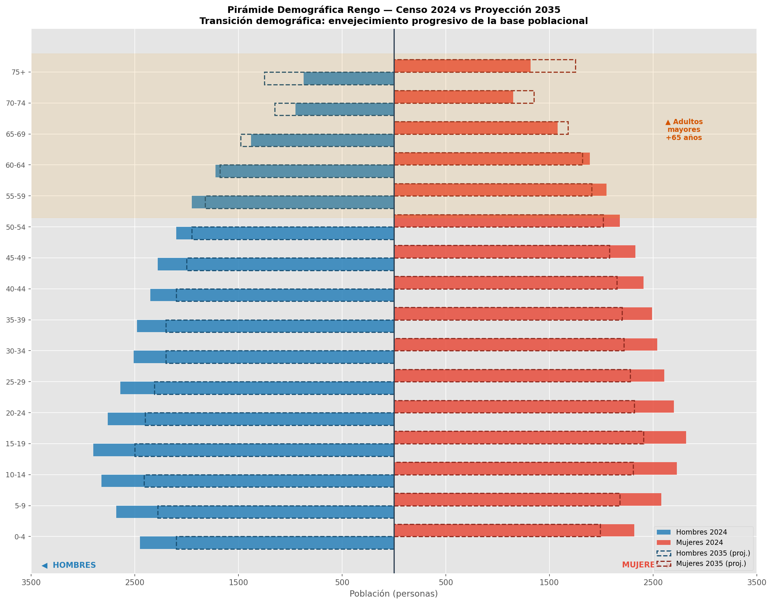
Pirámide Demográfica & Evolución Histórica
Proceso de transición demográfica avanzada
Grupo Etario | 2010 | 2020 | 2024 | Var. 10-24
Menores 6 años | 5.379 | 4.783 | 4.551 | −15,4%
6-9 años | 3.662 | 3.527 | 3.412 | −6,8%
10-17 años | 8.456 | 7.737 | 7.214 | −14,7%
18+ años (adultos) | 42.504 | 48.337 | 50.609 | +19,1%
% Pob. Adulta | 70,8% | 75,9% | 76,9% | +6,1 pp
Señal de alerta: Natalidad cayó 40,7% (17,36→10,30 por mil). El grupo 10-17 años cayó 14,7%, impactando directamente la matrícula escolar proyectada. Densidad urbana: de 92,2 a 111,1 hab/km².
PLADECO Rengo 2025-2035 | Municipalidad de Rengo — SECPLAC
Gráfico G07 · Fuente INE Censo 2024 · SINIM

Slide 13
Estructura Territorial: Sistema Policéntrico
3 centros urbanos + áreas rurales — 80% de la población en núcleos
42.238 hab
66,4%
~5.000 hab
7,9%
~3.600 hab
5,7%
~14.000 hab
22%
Rengo Urbano
Rosario
Esmeralda
Rural Disperso
Núcleo principal
4.000+ hab/km²
Concentra todos los servicios
comercio, salud, educación
Centro secundario
Nodo comercial principal
122 patentes tributarias
Alta densidad establecimientos
Centro secundario
Crecimiento orgánico
Potencial turístico y
comercio de abastecimiento
Superior al promedio
nacional (12,2%)
Agricultura intensiva
Envejecimiento acentuado
PLADECO Rengo 2025-2035 | Municipalidad de Rengo — SECPLAC
Fuente: INE Censo 2024 | Diagnóstico PRC 2025

Slide 14
SECCIÓN 05
Territorio &
Medio Ambiente
Geografía · Recursos hídricos · Crisis hídrica · Clima
PLADECO Rengo 2025-2035 | Municipalidad de Rengo

Slide 15
Caracterización Geográfica y Recursos Hídricos
Cuenca del Río Claro — Megasequía — Gestión del agua
592 km²
300-900 m
Río Claro
Superficie comunal
9° de 33 comunas región
Altitud s.n.m.
Valle central + Precordillera
Eje hidrográfico
Cuenca 6.387 km²
−30-35%
>10 años
Csb1
Reducción precipit.
1970s→2015-2019
Megasequía activa
Mínimos absolutos 2007 y 2019
Clima mediterráneo
Verano seco · Invierno lluvioso
⚠ Crisis hídrica estructural: Las precipitaciones cayeron de >600mm (década 1970) a <400mm (2015-2019). Los acuíferos comunales se encuentran bajo presión por sobreexplotación y sequía prolongada (Diagnóstico PRC 2025). El canal San Vicente, Canal Rengo y Canal Lo de Cuevas son esenciales para la producción frutícola y vitivinícola del valle.
PLADECO Rengo 2025-2035 | Municipalidad de Rengo — SECPLAC
Fuente: DGA Rengo (1970-2024) · Diagnóstico Ambiental PRC 2025 · CIREN 2016

Slide 16
SECCIÓN 06
Infraestructura &
Servicios Comparados
Posición regional en 33 comunas · Fortalezas y brechas críticas
PLADECO Rengo 2025-2035 | Municipalidad de Rengo

Slide 17
Posición Regional de Rengo en Infraestructura y Servicios
Comparación con comunas similares: San Vicente, Las Cabras, Requínoa, Peumo
Indicador | Rengo | S.Vicente | Requínoa | Peumo
Internet fijas | 14.191 | 6.527 | 3.276 | 1.438
TV de pago | 10.529 | 9.571 | 5.175 | 2.038
% Agua potable | 93,1% | 92,7% |  | 93,3%
Áreas verdes m² | 129.103 | 79.464 | — | —
Permisos const. | 103 | — | — | —
Brechas urgentes: • Áreas verdes: 1,96 m²/hab (OMS recomienda 9-10 m²/hab)
• Agua potable: 6,9% sin cobertura (~4.500 personas)
• Permisos: 53,4% no recepcionan (barreras administrativas)
PLADECO Rengo 2025-2035 | Municipalidad de Rengo — SECPLAC
Fuente: SINIM 2024 · Análisis infraestructura PLADECO V2 — Sección 5.9

Slide 18
SECCIÓN 07
Bienestar Humano
Territorial (MBHT)
665 manzanas · 4 dimensiones · Brecha urbano-rural
PLADECO Rengo 2025-2035 | Municipalidad de Rengo

Slide 19
Matriz de Bienestar Humano Territorial — MBHT MINVU
665 unidades analizadas (18 distritos censales) · 4 dimensiones de bienestar
Dimensión | Urbano | Rural | Brecha
BHT promedio | 0,530 | 0,553 | +0,023
Accesibilidad | 0,582 | 0,356 | −0,226
Ambiental (veg.) | 13,1% | 82,0% | −68,9pp
Amplitud térmica | 17,4°C | 12,1°C | +5,3°C
Seguridad (IGPE) | 0,844 | 0,990 | −0,146
Correlación negativa accesibilidad–ambiente (r=−0,776): históricamente las inversiones en urbanización aumentan el acceso a servicios pero reducen la cobertura vegetal y elevan la amplitud térmica. El diseño urbano sostenible y la planificación verde son esenciales para romper este ciclo.
PLADECO Rengo 2025-2035 | Municipalidad de Rengo — SECPLAC
Fuente: MBHT — Centro de Inteligencia Territorial (CIT-MINVU) · PLADECO V2 Sección 5

Slide 20
SECCIÓN 08
Participación
Ciudadana
330 organizaciones · 21 reuniones · 6 instancias formales · Ley 20.500
PLADECO Rengo 2025-2035 | Municipalidad de Rengo

Slide 21
Capital Social & Proceso Participativo del PLADECO
Diagnóstico participativo multi-actor — tensión normativa vs. capacidad instalada
330
21
6
14+
Organizaciones comunitarias
funcionales activas en la comuna
Reuniones territoriales
realizadas con NNA y comunidad
Instancias formales
de revisión del PLADECO
Años sin actualizar
la ordenanza de participación
Instancias formales de revisión (Ley N°20.500):
1. Organizaciones Funcionales de la Comuna de Rengo
Validan diagnóstico participativo y necesidades comunitarias
2. Comité Técnico Asesor Administrativo
Revisión técnica de contenido y coherencia
3. Comisiones del Concejo Municipal
Revisión política y legal del documento
4. Consejo Comunal de Seguridad Pública
Aportes desde perspectiva de seguridad
5. COSOC — Consejo Sociedad Civil Comunal
Consulta y validación ciudadana obligatoria
6. Concejo Municipal
Aprobación final democrática
⚠ Diagnóstico crítico: La ordenanza de participación lleva 14+ años sin modificación sustantiva — no incorpora mecanismos digitales, participación NNA, ni el Instructivo Presidencial N°007/2022 (integración paritaria COSOC).
PLADECO Rengo 2025-2035 | Municipalidad de Rengo — SECPLAC
Fuente: Estructura PLADECO V2 — Sección Participación Ciudadana | Ley N°20.500

Slide 22
SECCIÓN 09
Seguridad Pública
Dato más alarmante del plan · 54,41% NNA inseguro · 4 problemas priorizados
PLADECO Rengo 2025-2035 | Municipalidad de Rengo

Slide 23
Percepción de Seguridad — Niños, Niñas y Adolescentes
El dato más alarmante del PLADECO — Plan Comunal de Seguridad Pública 2025
4 problemas de seguridad priorizados:
54,41%
1°
Drogas y consumo alcohol en vía pública
1.073 casos reportados · Sigue siendo la mayor frecuencia de denuncia
Acción clave: SENDA + prevención + fiscalización coordinada
2°
Violencia Intrafamiliar (VIF) contra la mujer
de los NNA de Rengo
se siente INSEGURO
en el espacio público
426 víctimas formales + alta cifra negra estimada · Violencia de género estructural
Acción clave: Casa de acogida + acompañamiento post-denuncia
3°
Delitos contra la propiedad
166 casos registrados · Hurtos y robos en sector urbano central
IGPE más crítico: distrito 041 (IGPE=0,782 vs. rural 0,990)
Más de 1 de cada 2 niños
4°
Violencia escolar (bullying)
Fuente: proceso participativo
21 reuniones con NNA
23,75% de los NNA expuestos a violencia entre pares
Acción clave: Programa DAEM-DSP de convivencia escolar
PLADECO Rengo 2025-2035 | Municipalidad de Rengo — SECPLAC
Fuente: Plan Comunal de Seguridad Pública 2025 | 21 reuniones participativas con NNA

Slide 24
SECCIÓN 10
Marco Estratégico
& Análisis SNA
FODA · ODS · Coherencia · Redes institucionales · Brechas estratégicas
PLADECO Rengo 2025-2035 | Municipalidad de Rengo

Slide 25
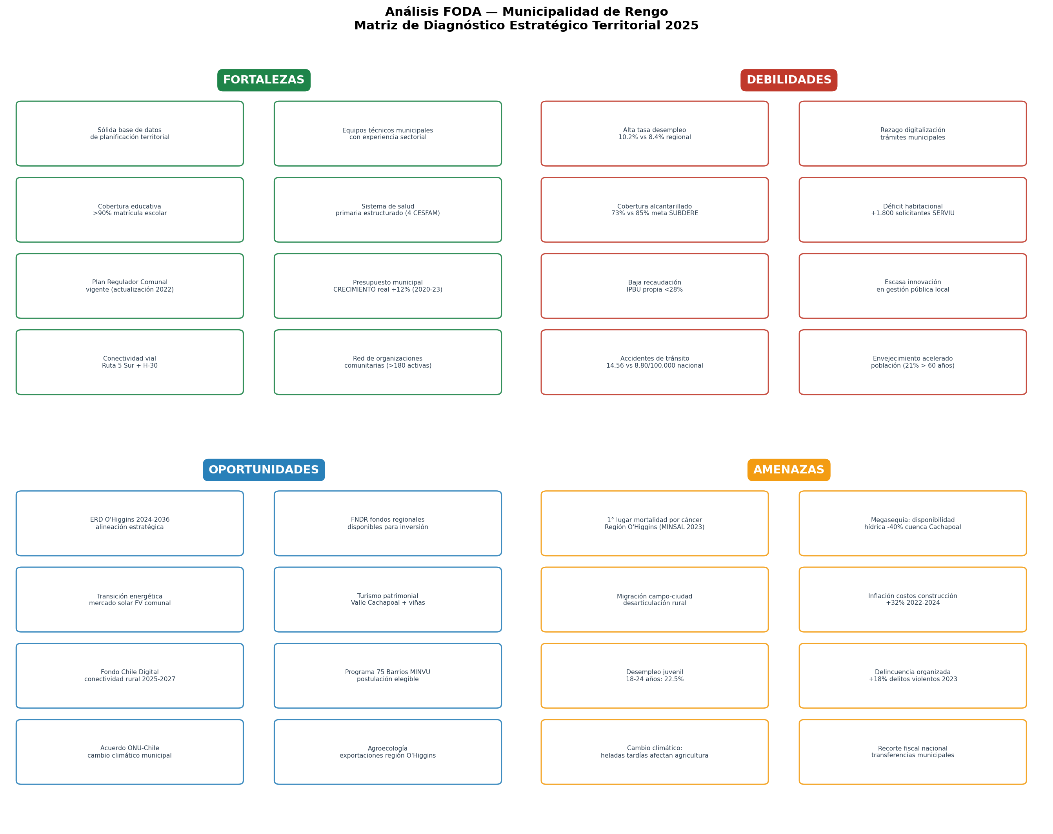
Análisis FODA Comunal
Fortalezas · Oportunidades · Debilidades · Amenazas
PLADECO Rengo 2025-2035 | Municipalidad de Rengo — SECPLAC
Gráfico G05

Slide 26
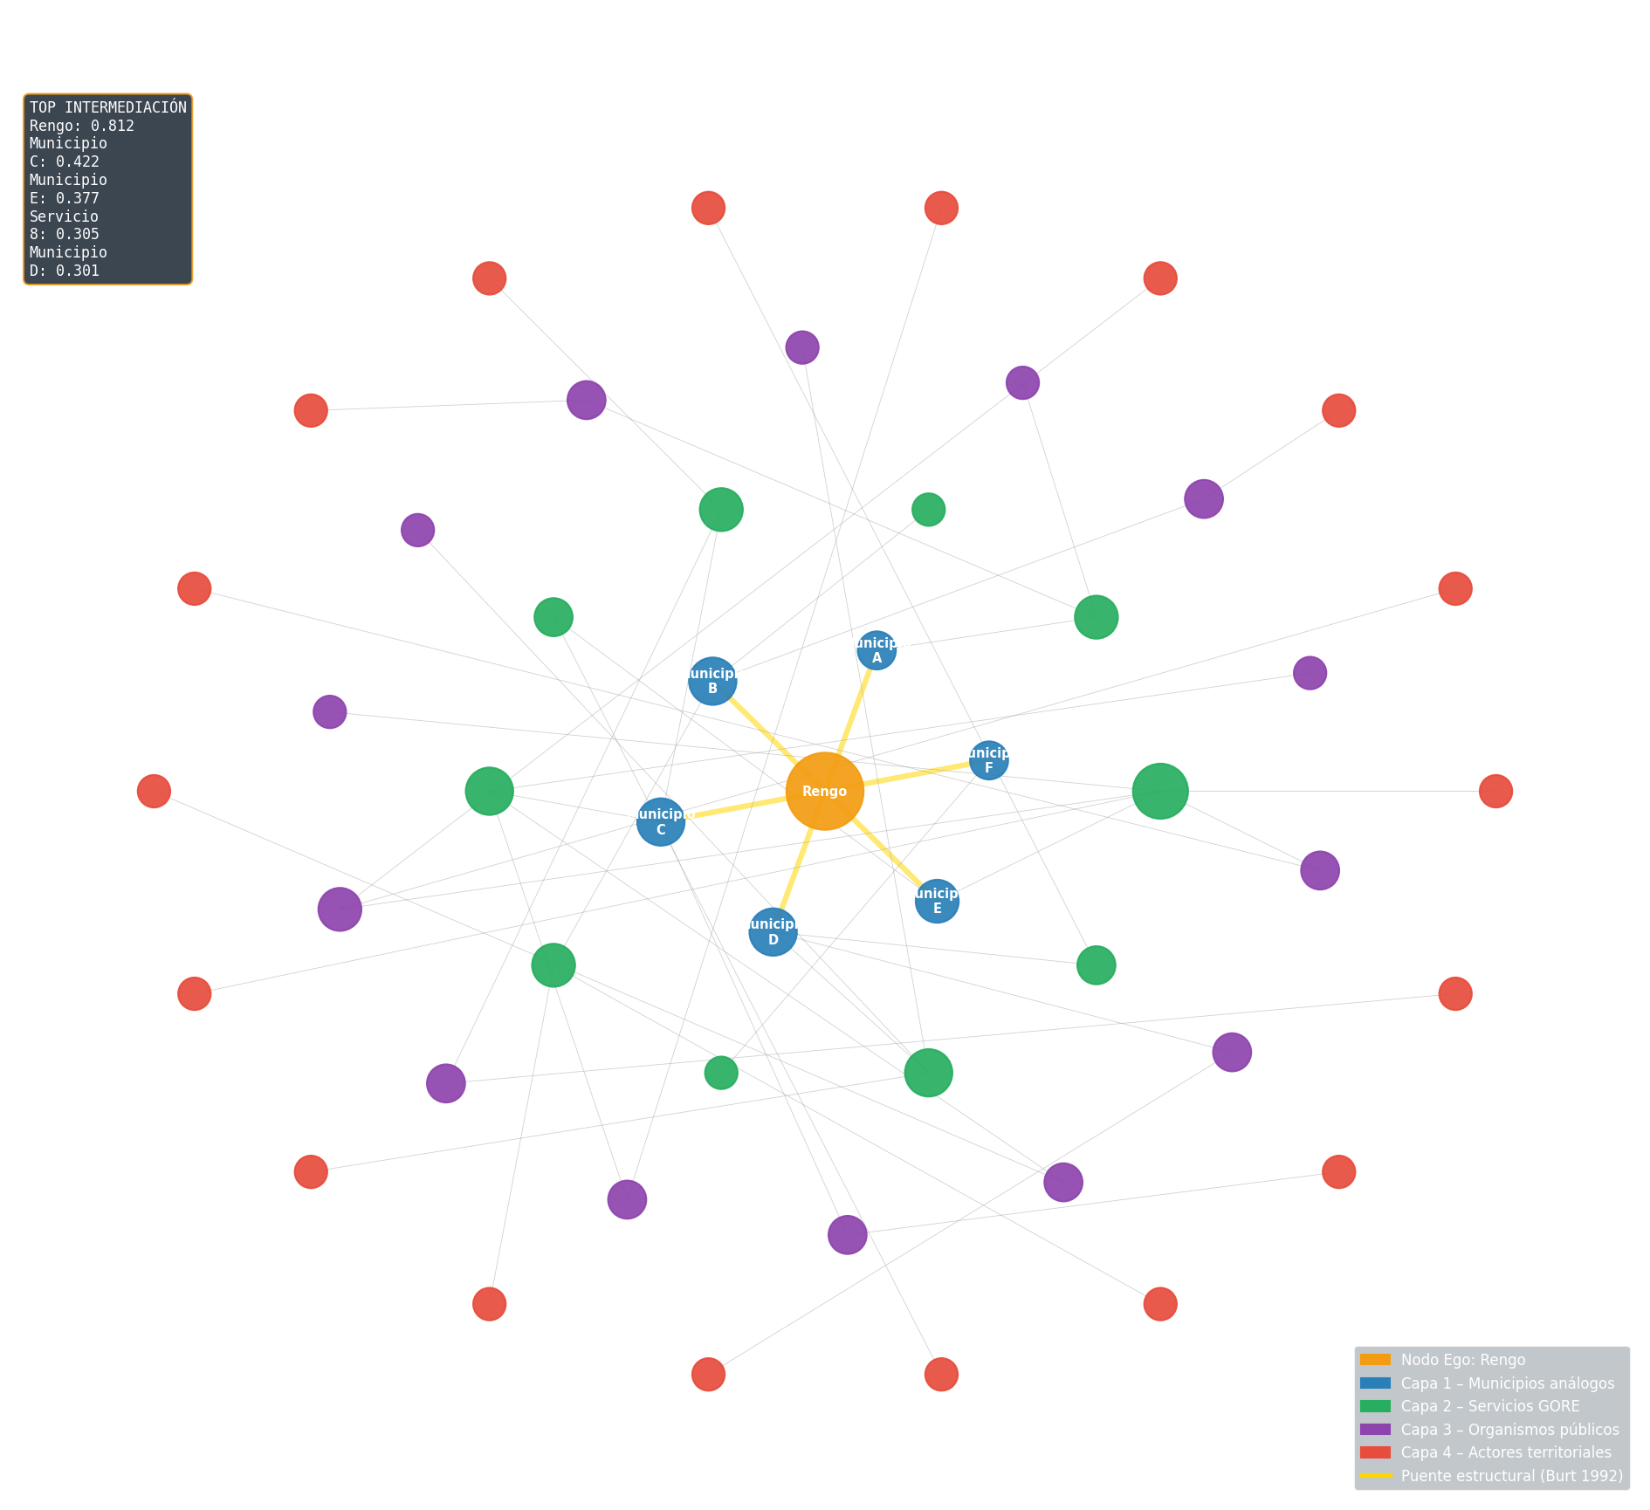
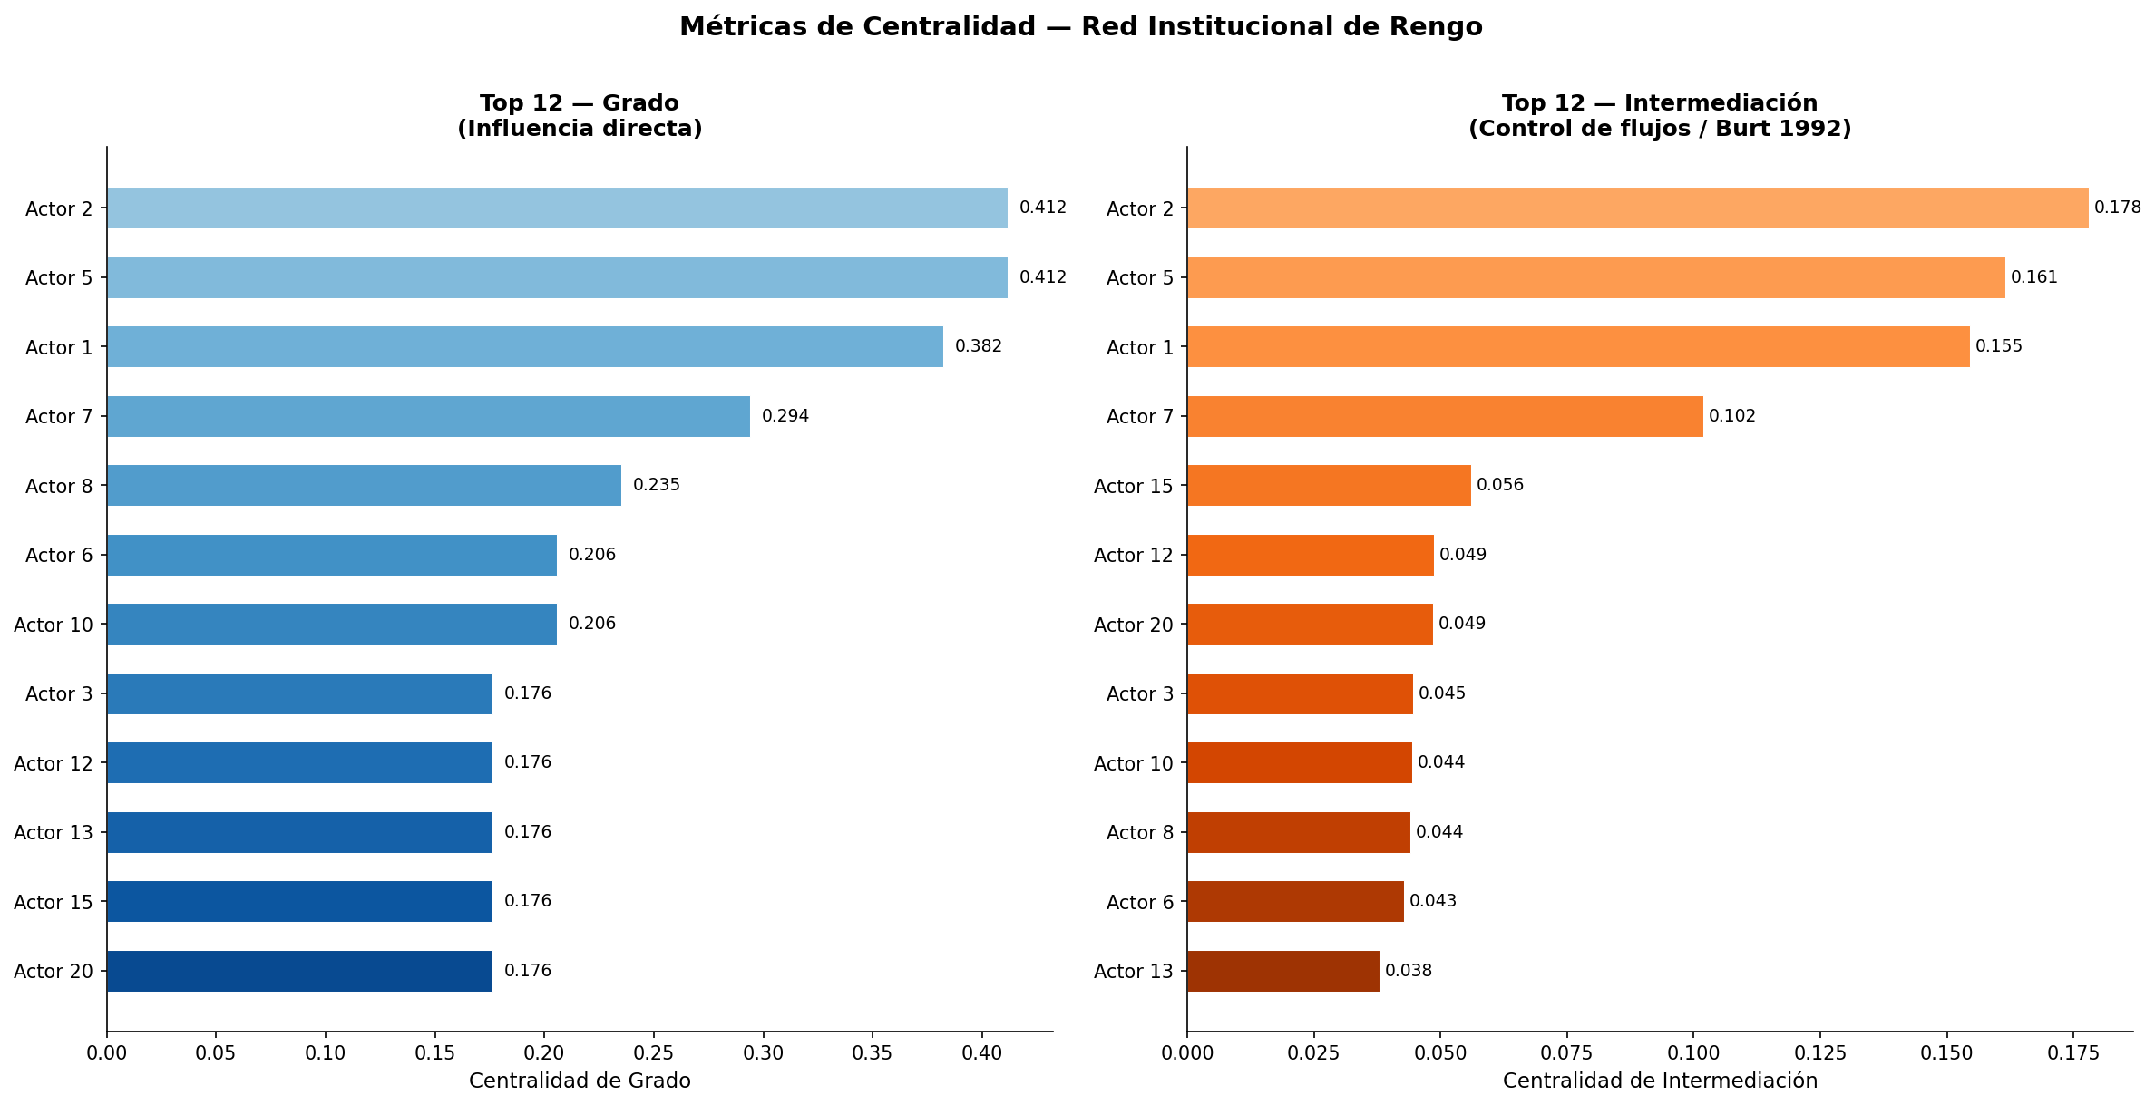
Análisis Institucional SNA — Red Ego y Centralidades
Burt (1992) Huecos estructurales · Betweenness=0,82 · Posición de intermediación central
Resultados SNA clave
Municipio: betweenness=0,82 (intermediación central dominante)
Huecos estructurales detectados: sector privado + academia
Clustering coefficient: indica red densa pero con silos sectoriales
Red de políticas: flujos GORE-Ministerios mejor articulados que MIPYME-Municipio
12 acciones PLADECO diseñadas para cerrar brechas de coordinación
PLADECO Rengo 2025-2035 | Municipalidad de Rengo — SECPLAC
Gráficos G01 y G02 · Metodología NetworkX · Python

Slide 27
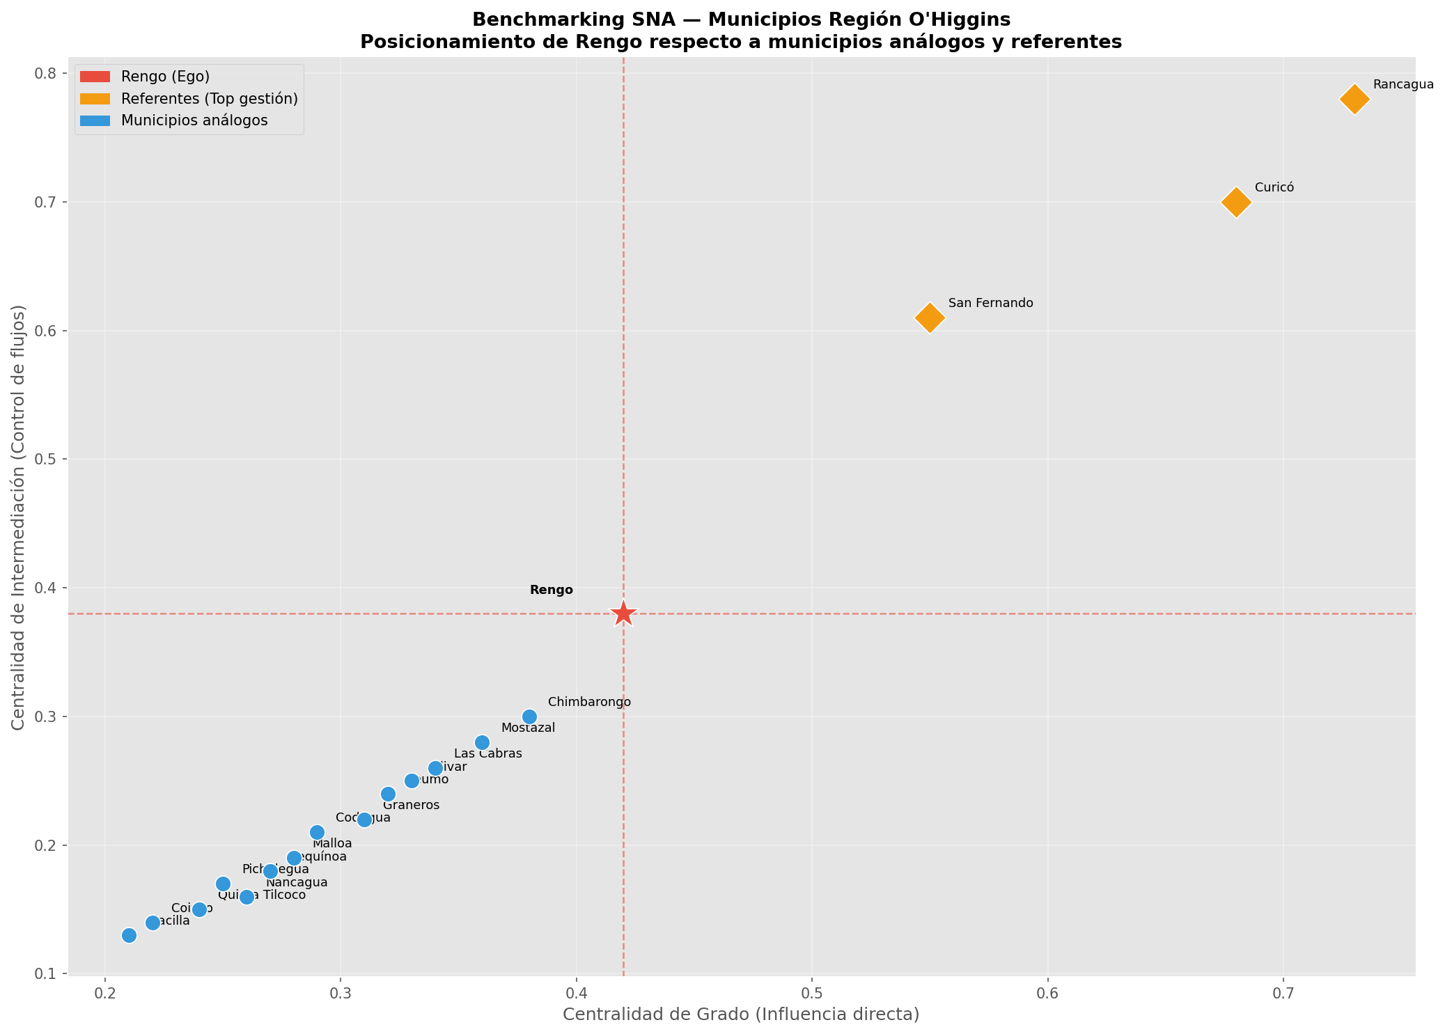
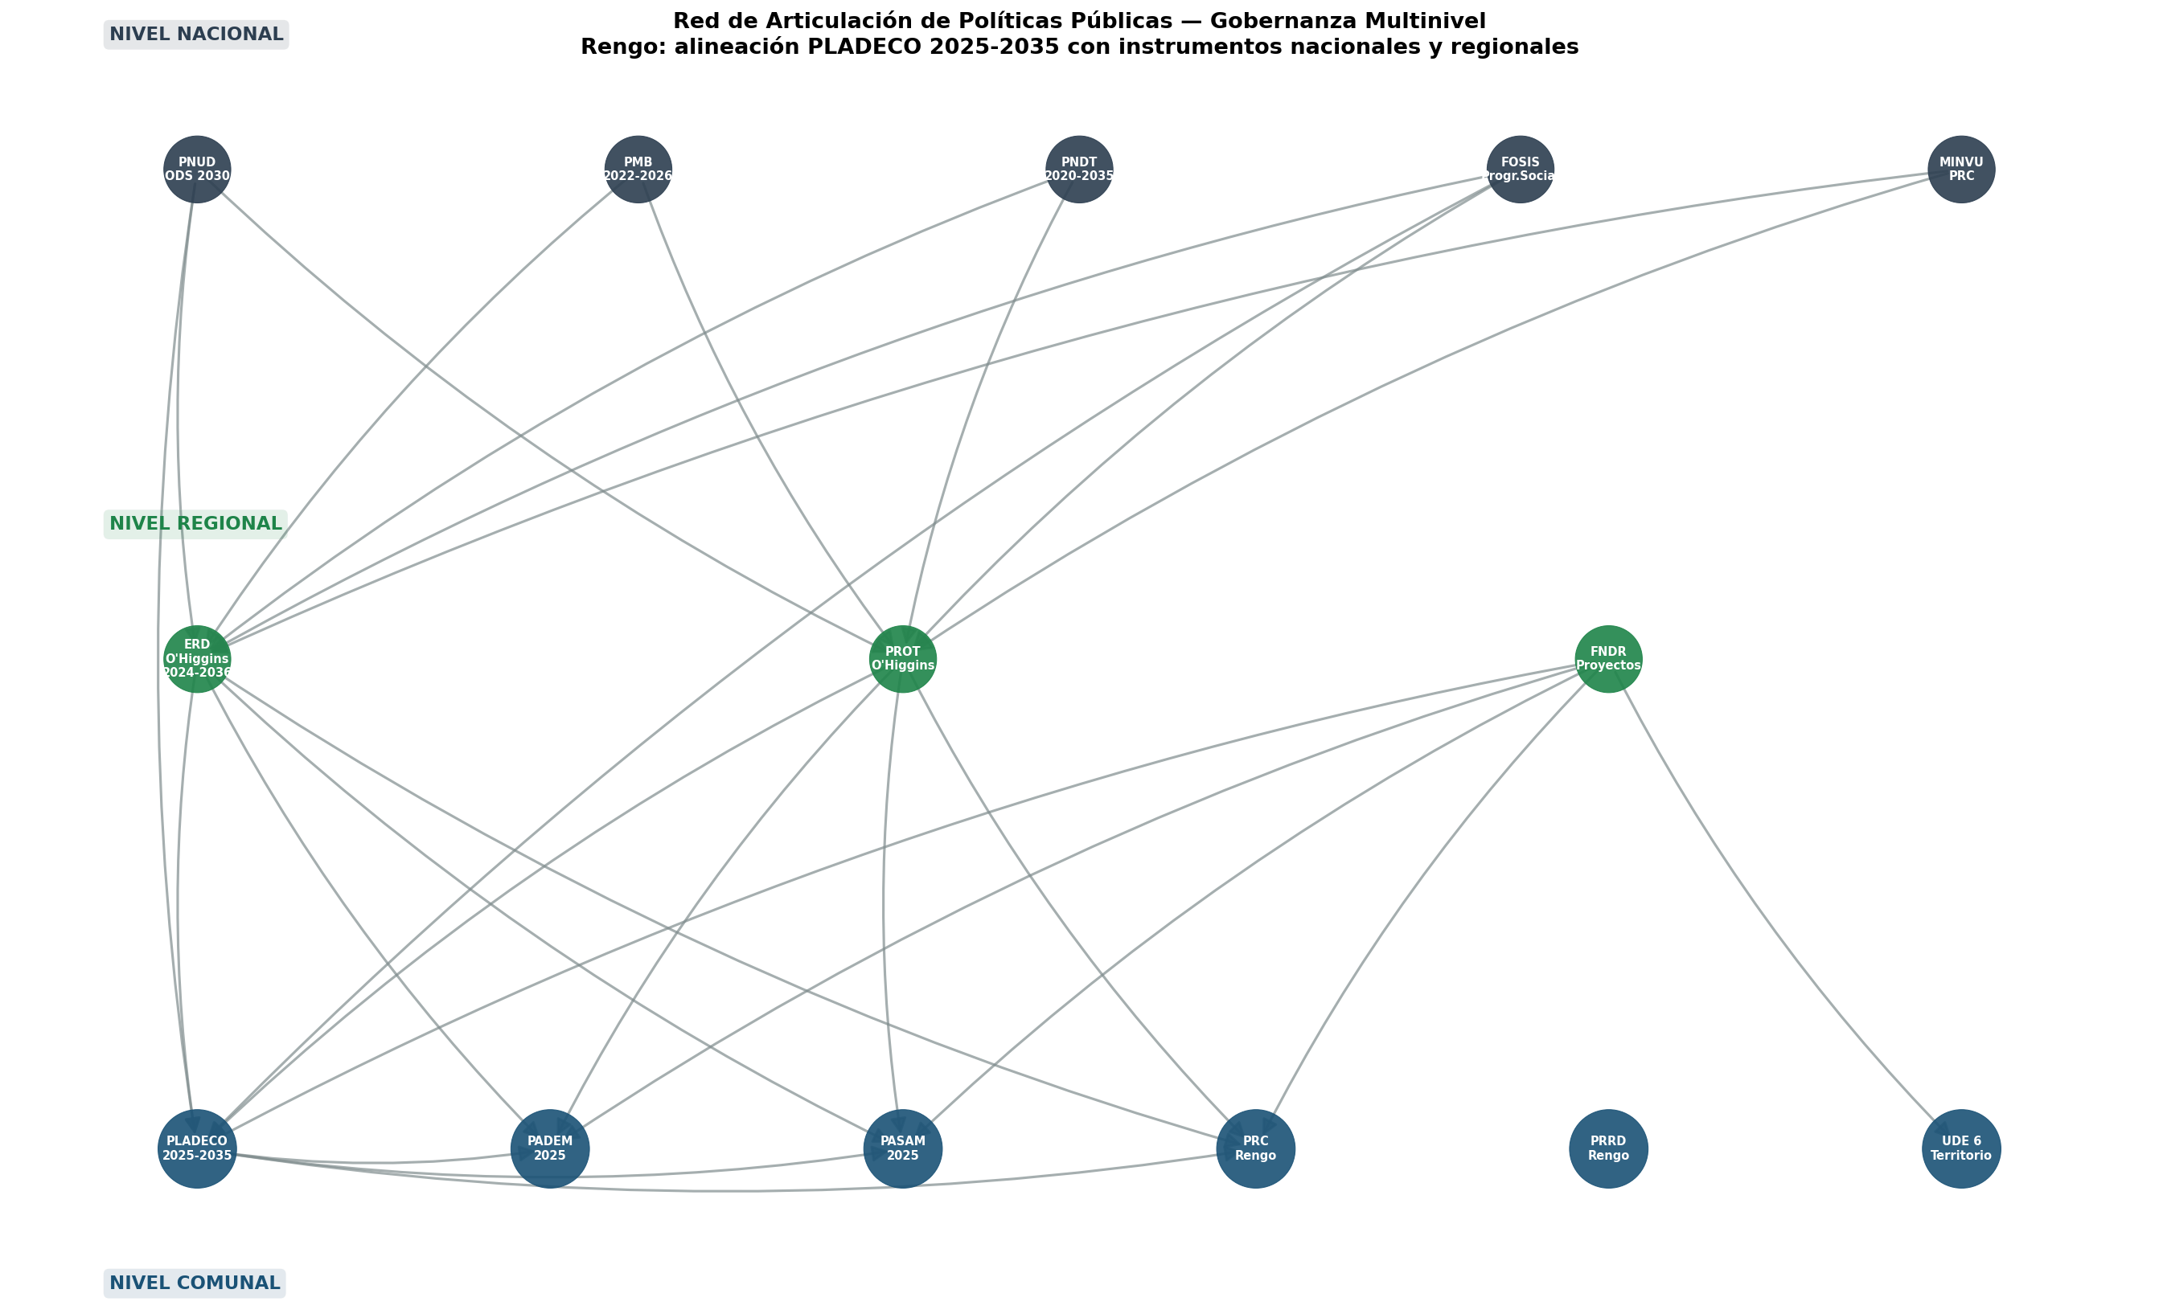
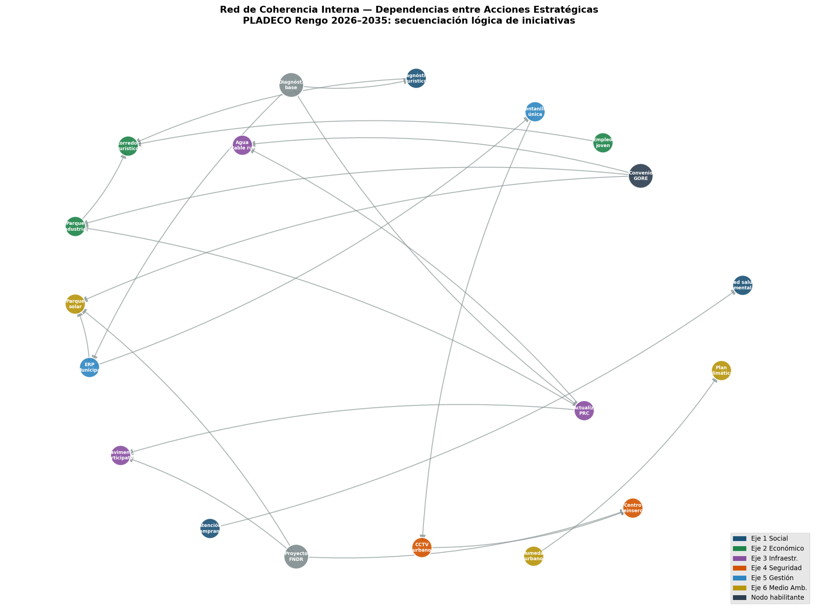
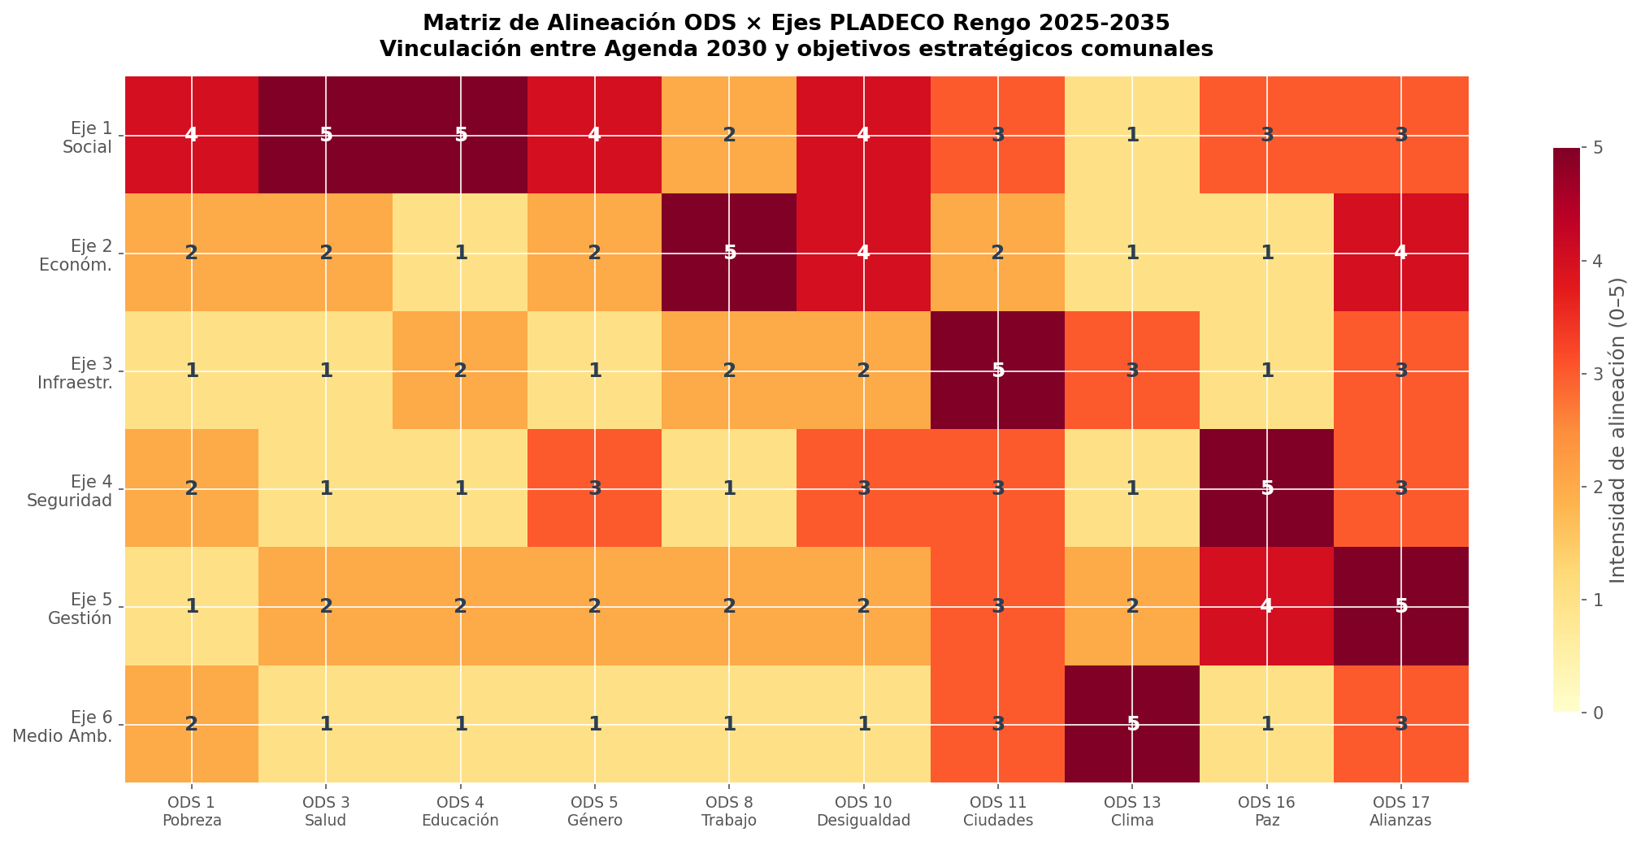
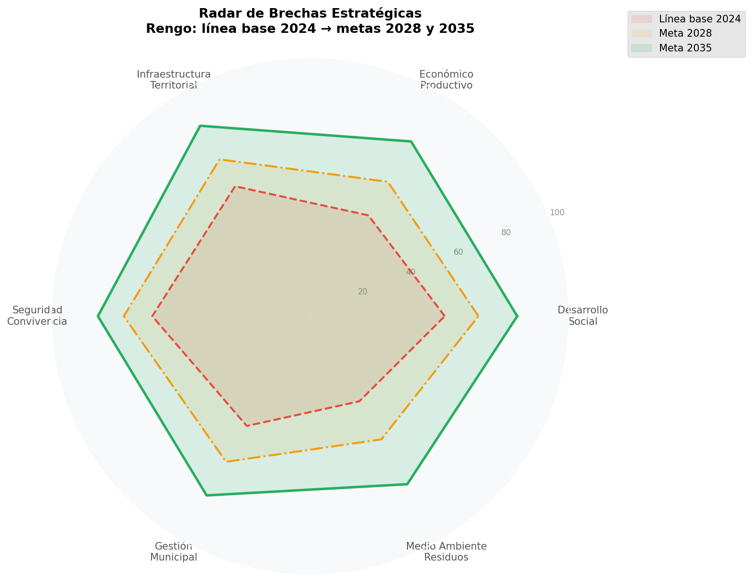
Red de Políticas · Benchmarking · Coherencia Interna
G03 · G04 · G16
PLADECO Rengo 2025-2035 | Municipalidad de Rengo — SECPLAC
Gráficos G03, G04, G16

Slide 28
SECCIÓN 11
Matriz Estratégica
— 5 Ejes
45 acciones · 97 indicadores · Plazos C/M/L · Codificación por color
PLADECO Rengo 2025-2035 | Municipalidad de Rengo

Slide 29
Estructura de la Matriz Estratégica PLADECO 2025-2035
5 ejes · 15 objetivos estratégicos · 45 acciones · 97 indicadores con línea base
EJE 1
Desarrollo Económico Local
Fomento MIPYME · Turismo rural · Enoturismo Apalta · Empleo juvenil · Incubadora
9 acciones
EJE 2
Educación y Cultura
Infraestructura escolar · Primera infancia · Centro cultural · Patrimonio histórico
9 acciones
EJE 3
Salud y Bienestar
CESFAM · Salud mental · Adulto mayor · Género · Discapacidad · Salud rural
9 acciones
EJE 4
Infraestructura y Territorio
Vialidad rural 120 km · Áreas verdes · APR · Conectividad digital · Vivienda
9 acciones
EJE 5
Gobernanza y Participación
COSOC · Transparencia · ISO 9001 · Seguridad ciudadana · Gestión de riesgos
9 acciones
PLADECO Rengo 2025-2035 | Municipalidad de Rengo — SECPLAC
Fuente: Matriz_PLADECO_Rengo_2025-2035_V5_FINAL.docx

Slide 30
Eje 1 · Desarrollo Económico Local — Acciones Detalladas
Meta: Fortalecer la economía comunal inclusiva, diversificada y competitiva
Acción Estratégica | Meta 2035 | Indicador | Plazo
A1.1 Programa MIPYME y emprendimiento local | 50 PYME formalizadas/año | N° empresas registradas | C
A1.2 Plataforma turismo rural y enoturismo Apalta | 15.000 visitantes/año | N° turistas/año | M
A1.3 Agricultura orgánica y sello comunal Rengo | 30% productores certificados | % certificación | M
A1.4 Feria campesina permanente (Rosario + Rengo) | 1 feria 120 puestos estable | Puestos activos/feria | C
A1.5 Bolsa trabajo digital comunal | 500 empleos/año intermediados | Empleos intermediados | C
A1.6 Incubadora empresas jóvenes 18-35 años | 20 startups apoyadas/año | Startups activas | M
A1.7 Corredor económico Ruta 5 Sur | Plan atracción inversión aprobado | USD invertidos | L
A1.8 Capacitación oficios técnicos (SENCE) | 300 personas/año certificadas | Personas certificadas | C
A1.9 Catastro activos productivos actualizado | Catastro renovado c/2 años | Actualización SINIM | C
PLADECO Rengo 2025-2035 | Municipalidad de Rengo — SECPLAC
C=Corto (2026-27) · M=Mediano (2028-30) · L=Largo (2031-35)

Slide 31
Ejes 2, 3, 4 & 5 — Acciones Prioritarias
Educación · Salud · Infraestructura · Gobernanza
EJE 2 · Educación & Cultura
EJE 3 · Salud & Bienestar
A2.1 Mejoramiento infraestructura 8 escuelas municipales (FNDR)
A2.2 3 nuevas salas cuna/jardín inclusivo (Junta Nacional Jardines)
A2.3 Centro cultural comunal + biblioteca digital barrial
A2.4 Programa deporte escolar + 15 clubes barriales
A2.5 Escuela de idiomas, TIC y ciudadanía digital
A3.1 Mejoramiento CESFAM y 4 postas rurales
A3.2 Programa salud mental comunitaria (mhGAP/OPS)
A3.3 2 centros de día adulto mayor (SENAMA)
A3.4 Plan salud sexual y reproductiva con enfoque género
A3.5 Red atención personas con discapacidad (SENADIS)
EJE 4 · Infraestructura
EJE 5 · Gobernanza
A4.1 Pavimentación 120 km rutas rurales (FNDR + MOP)
A4.2 +8 m²/hab áreas verdes (parques y plazas)
A4.3 12 APR modernizados (agua potable rural)
A4.4 Fibra óptica rural + WiFi público sedes comunitarias
A4.5 Subsidio habitacional 500 familias vulnerables
A5.1 Consejo comunal participación ciudadana digital
A5.2 Portal transparencia activa + datos abiertos
A5.3 Modernización gestión municipal ISO 9001
A5.4 Plan seguridad integrado (VIF + drogas + bullying)
A5.5 Actualización PRC (urgente: 16 años sin revisión)
PLADECO Rengo 2025-2035 | Municipalidad de Rengo — SECPLAC
Fuente: Matriz_PLADECO_V5_FINAL.docx · Sección N°5.docx

Slide 32
SECCIÓN 12
Gantt & Presupuesto
2026-2035
Planificación temporal · SINIM real 2024 · Inversión $46.000M
PLADECO Rengo 2025-2035 | Municipalidad de Rengo

Slide 33
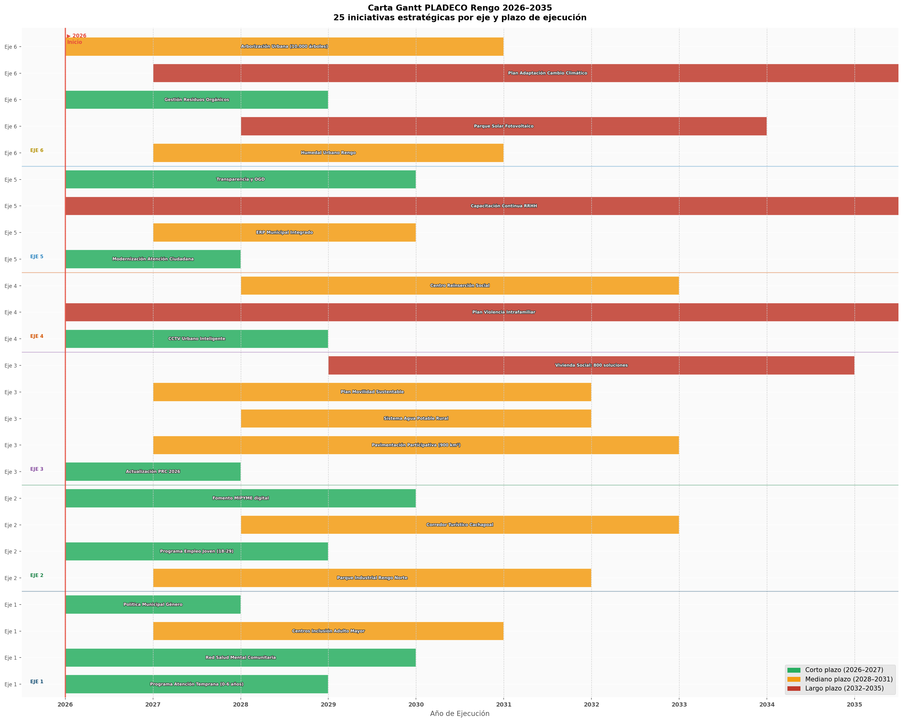
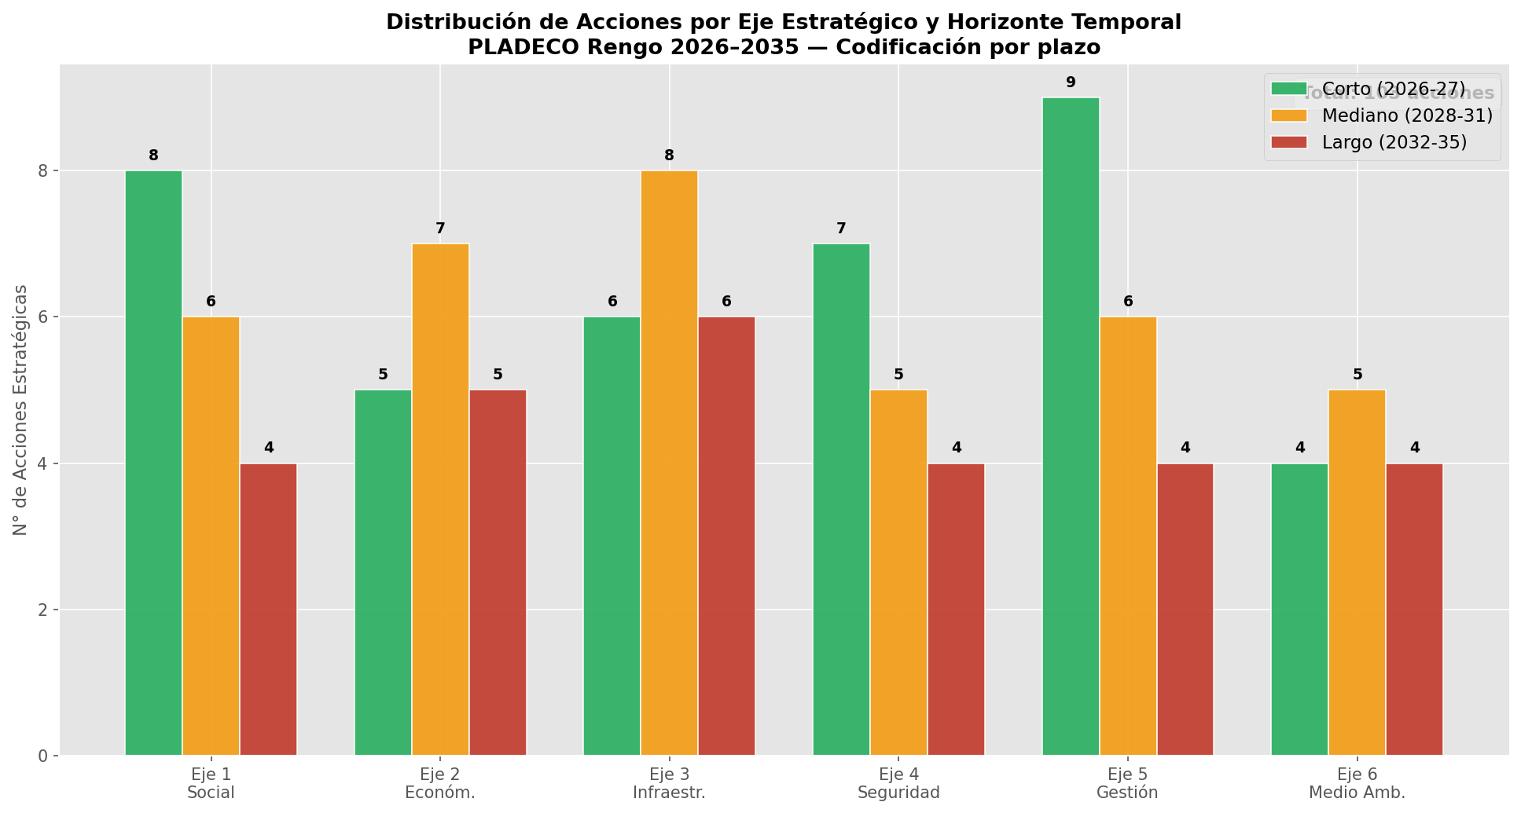
Gantt de Implementación 2026-2035
Colores: Verde=Corto (2026-27) · Amarillo=Mediano (2028-30) · Rojo=Largo (2031-35)
PLADECO Rengo 2025-2035 | Municipalidad de Rengo — SECPLAC
Gráficos G06 y G12

Slide 34
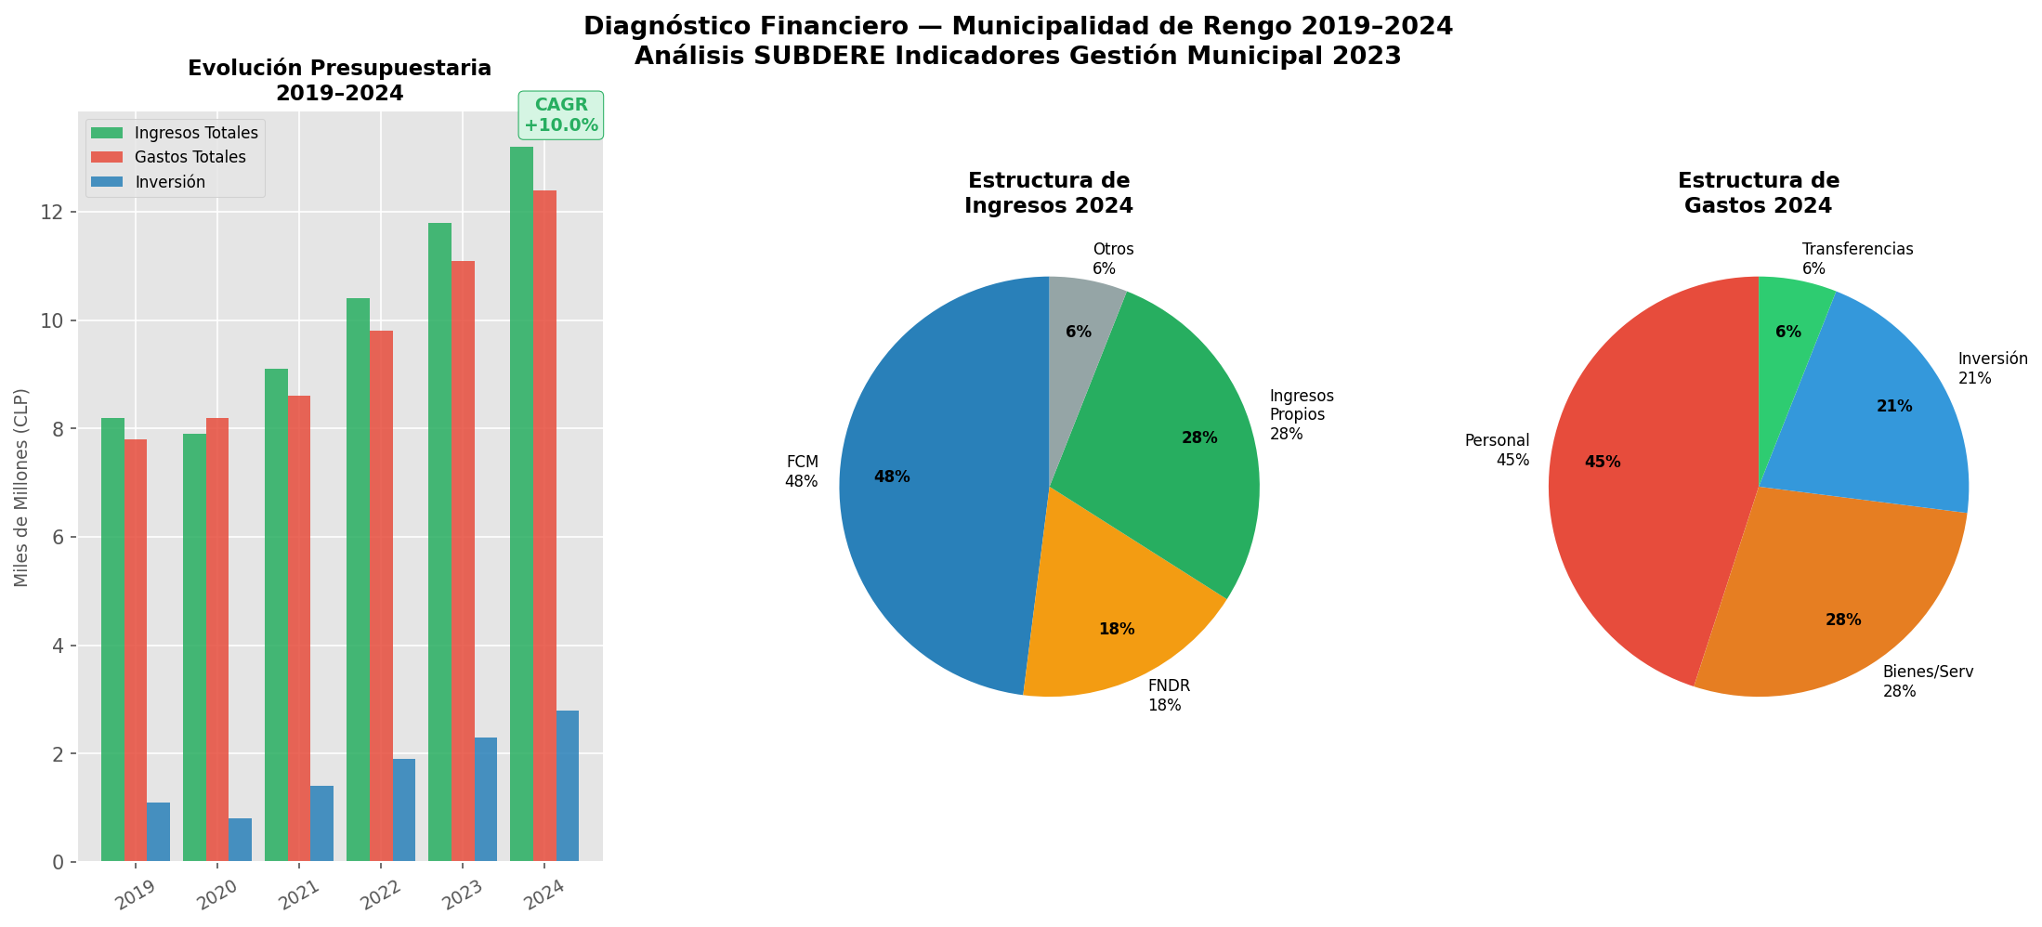
Presupuesto Municipal 2024 — SINIM Real
BEP verificado código 06115 · No estimado · Datos oficiales
Concepto | Monto M$ | % Total
INGRESOS TOTALES | $17.779 | 100%
FCM (Fondo Común Municipal) | $9.923 | 55,8%
IPP — Ingresos Propios Permanentes | $6.155 | 34,6%
Transferencias corrientes | $1.701 | 9,6%
GASTOS TOTALES | $18.498 | 100%
Personal y remuneraciones | $7.123 | 38,5%
Bienes y servicios | $4.812 | 26,0%
Inversión real | $3.950 | 21,4%
Transferencias y subsidios | $1.680 | 9,1%
Otros gastos | $933 | 5,0%
PLADECO Rengo 2025-2035 | Municipalidad de Rengo — SECPLAC
Gráfico G08 · Fuente: SINIM.gov.cl — Ficha Comunal Rengo 2024

Slide 35
Inversión Proyectada 2025-2035 — Financiamiento Mixto
$46.000 millones · Municipal + FNDR + Sectorial + Privado
27%
30%
30%
13%
$12.400M
$14.000M
$13.600M
$6.000M
Municipal
Presupuesto ordinario
y ahorro corriente
FNDR O'Higgins
Proyectos postulados
GORE + SUBDERE
Sectorial
Ministerios MOP
MINVU · MINSAL · JUNJI
Privado
Convenios PPP
Concesiones · Inversión
INVERSIÓN TOTAL PROYECTADA 2025-2035: $46.000 MILLONES DE PESOS
IPP (Ingresos Propios) | 2024 (real) | 2028 (meta) | 2035 (meta)
Monto (M$) | $6.155 | $7.800 | $10.500
% sobre ingresos totales | 34,6% | 38,0% | 44,0%
Var. anual implícita | — | +6,1% | +4,3%
PLADECO Rengo 2025-2035 | Municipalidad de Rengo — SECPLAC
Fuente: PLADECO V5 + SINIM + GORE O'Higgins + Ministerios

Slide 36
SECCIÓN 13
Cartera BIP &
Sistema Nacional de Inversiones
1.314 registros · 426 iniciativas únicas · $402 MM acumulado 1997-2026
PLADECO Rengo 2025-2035 | Municipalidad de Rengo

Slide 37
Banco Integrado de Proyectos (BIP) — Análisis Cartera Rengo
Período 1997-2026 · SNI Ministerio de Desarrollo Social y Familia
1.314
426
$402 MM
63,5%
Registros BIP
totales Rengo
Iniciativas únicas
formuladas 1997-2026
Inversión acumulada
miles de millones $
Proyectos formulados
por el propio municipio
Indicador | Valor | Interpretación
Etapa 'Perfil' | 68% (289) | Registrados pero sin evaluación formal — oportunidad de reformulación
RATE RS (aprobados) | Buena proporción | Proyectos de alta calidad técnica con recomendación positiva
RATE objetados | 25% | Oportunidad: reformulación técnica para obtener recomendación RS
RATE FI (falta info) | 14% | Documentación insuficiente — completar antecedentes técnicos
Sector líder | Rec. Hídricos 287 proyectos | Confirma crisis hídrica como eje estructural del desarrollo comunal
HHI formuladores | 0,4145 | Concentración extrema: Municipio formula 63,5% — indica dependencia municipal
PLADECO Rengo 2025-2035 | Municipalidad de Rengo — SECPLAC
Fuente: BIP/SNI — Ministerio de Desarrollo Social · Estructura PLADECO V2 — Sección Inversión

Slide 38
SECCIÓN 14
Riesgos &
Monitoreo · Evaluación
Matriz probabilidad × impacto · KPI Panel · Protocolo GpRD · 4 fases
PLADECO Rengo 2025-2035 | Municipalidad de Rengo

Slide 39
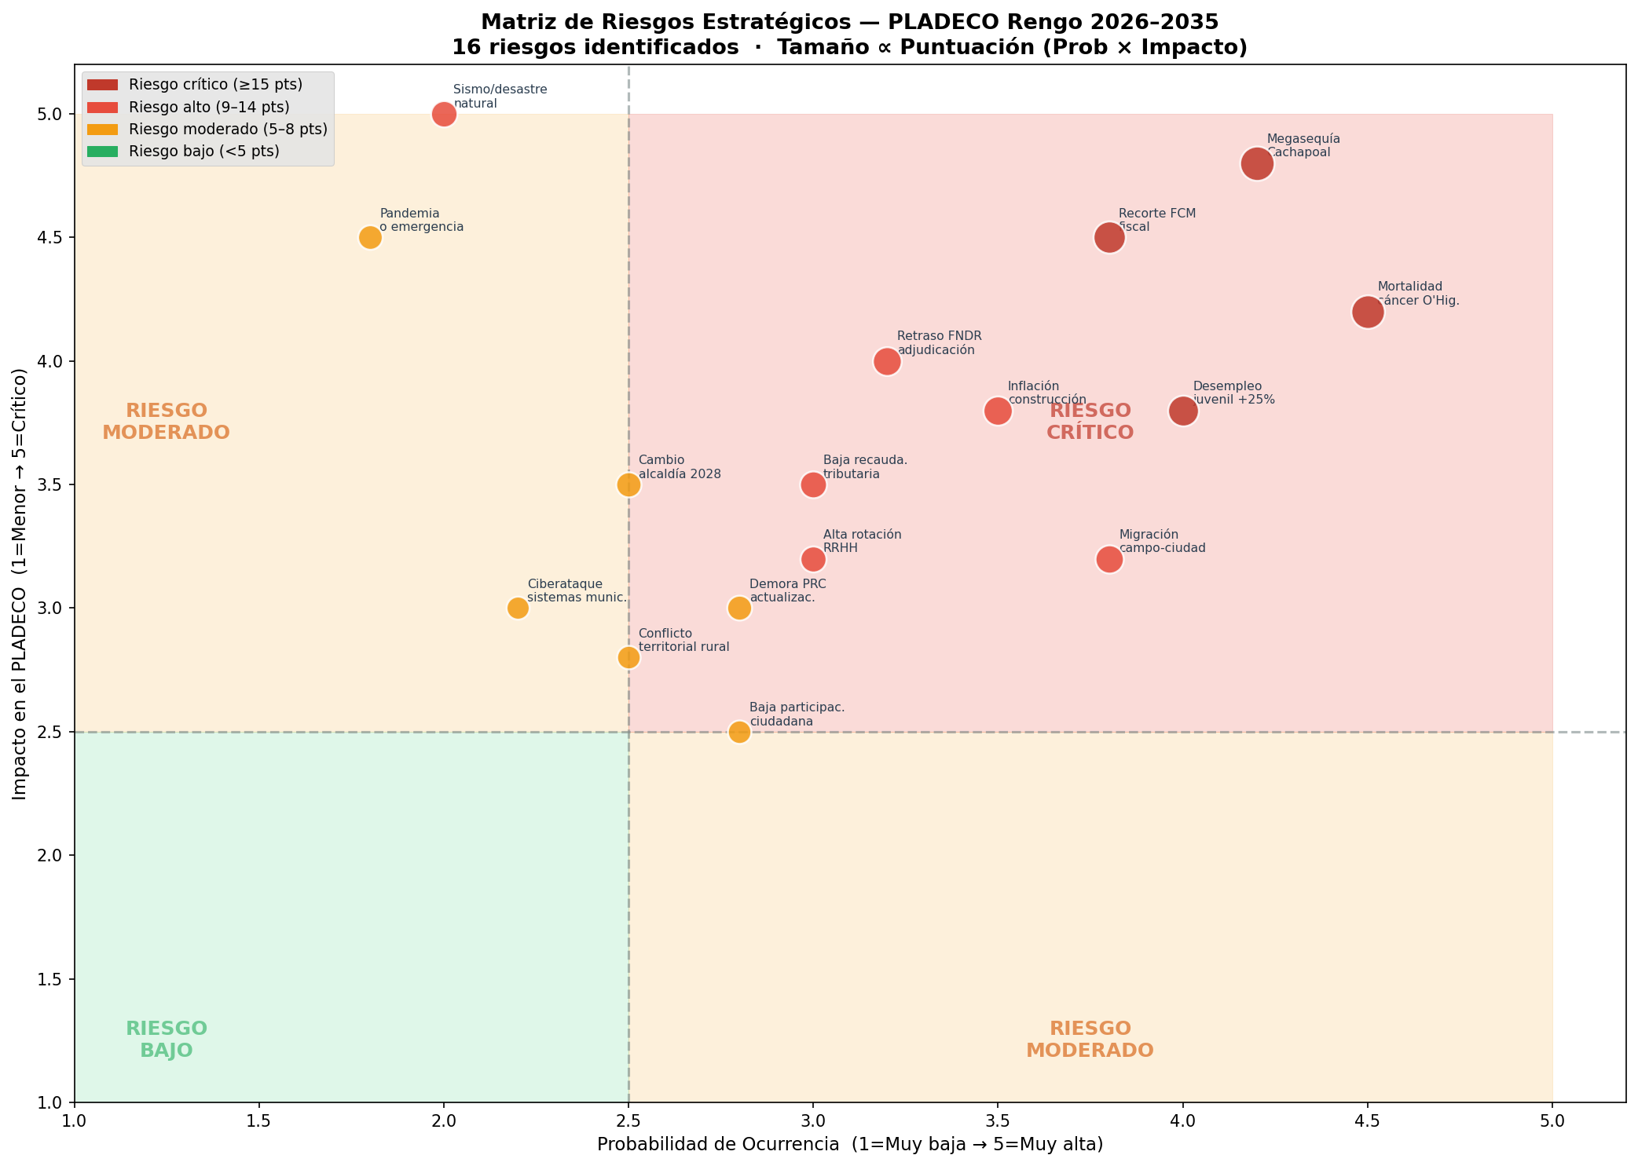
Matriz de Riesgos Estratégicos
16 riesgos identificados · Plan de mitigación por responsable
Riesgo | Prob. | Impacto | Mitigación
Recorte FCM −15% | Alta | Crítico | Fondo de reserva 5% presupuesto
Cambio administración 2028 | Media | Alto | Institucionalización COSOC
Crisis hídrica prolongada | Alta | Alto | Xerojardinería + APR modernizados
Demoras aprobación FNDR | Alta | Medio | Cartera proyectos priorizada
Baja participación ciudadana | Media | Medio | Mecanismos digitales + COSOC
Escalada VIF + drogas | Media | Alto | Plan Seguridad + SENDA
PRC sin actualización | Alta | Alto | Proceso urgente: iniciar 2025
PLADECO Rengo 2025-2035 | Municipalidad de Rengo — SECPLAC
Gráfico G14 · Basado en metodología GpRD-BID

Slide 40
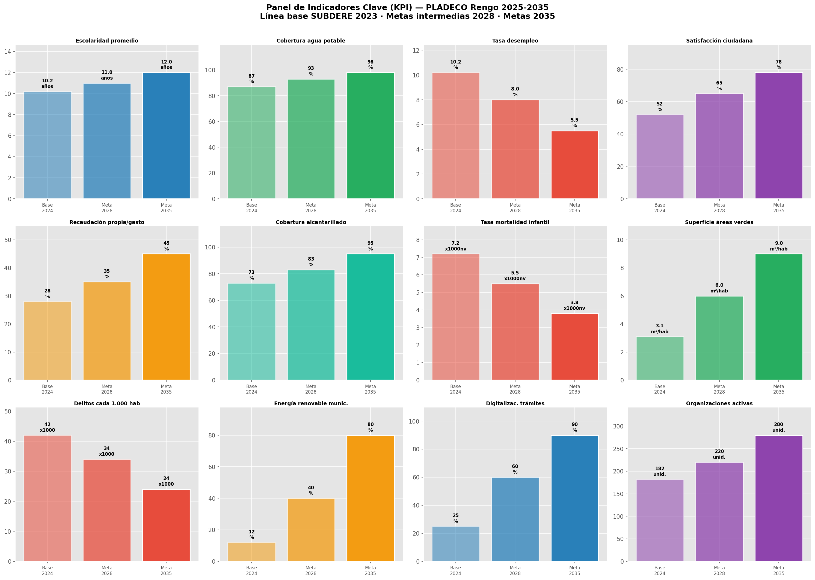
Panel KPI & Protocolo de Monitoreo y Evaluación
GpRD — 4 fases de seguimiento 2026-2035
01
02
03
04
Seguimiento Anual
Evaluación Bienal
Revisión Midterm 2030
Evaluación Final 2035
Reporte de avance por eje · Indicadores producto · Sesión COSOC obligatoria · Informe Concejo
Evaluación resultados intermedios · Ajuste acciones · Informe público difundido · Rendición ciudadana
Evaluación externa de impacto · Rediseño acciones 2031-35 · Consulta ciudadana masiva
Evaluación ex-post · Comparación línea base · Informe auditoría CGR · PLADECO 2036+
PLADECO Rengo 2025-2035 | Municipalidad de Rengo — SECPLAC
Gráfico G11 · Metodología GpRD-BID / SUBDERE

Slide 41
SECCIÓN 15
Gobierno Abierto
& Cierre
IIGAM · Comparación PLADECOs · Brechas urgentes · Próximos pasos
PLADECO Rengo 2025-2035 | Municipalidad de Rengo

Slide 42
Índice de Gobierno Abierto Municipal — IIGAM
Transparencia · Probidad · Participación · Posición regional y provincial
Análisis IIGAM Rengo
Posición: 15° regional · 7° provincial Fortaleza: Probidad 75% (9° regional) supera capital regional y pares provinciales Debilidad crítica: Acceso a información 58% — cuartil inferior regional 7 comunas de la misma provincia alcanzan el 100% Referente: Coinco (0,76) y Navidad (0,77)
lideran el ranking regional
son comunas más pequeñas
que Rengo → eficiencia posible
PLADECO Rengo 2025-2035 | Municipalidad de Rengo — SECPLAC
Fuente: SINIM 2024 · Estructura PLADECO V2 — Sección Gobierno Abierto

Slide 43
Brechas Críticas & Hoja de Ruta 2025-2026
Prioridades urgentes identificadas en el diagnóstico integral
PRC sin actualizar
NNA inseguros en calle
16 años de vigencia (2009). Inicio proceso urgente 2025. Metas: 150 permisos/año y 100 recepciones/año al 2030.
54,41% de los niños se siente inseguro. Plan Seguridad 2025 define 4 prioridades. Meta: reducir a 25% al 2035.
Áreas verdes déficit
Agua potable rural
1,96 m²/hab (OMS: 9-10 m²). Rengo 4° regional en superficie. Meta PLADECO: +8 m²/hab al 2035.
6,9% sin cobertura (~4.500 personas). Rengo 18° de 33 comunas. Meta: 100% cobertura al 2030.
Ordenanza participación
IIGAM Acceso a info.
14+ años desactualizada. Sin mecanismos digitales ni NNA. Actualizar en 2025 con Instructivo Presidencial 007/2022.
58% — cuartil inferior regional. Meta: 100% (Top 3) al 2030. Portal transparencia activa en 2026.
PLADECO Rengo 2025-2035 | Municipalidad de Rengo — SECPLAC
Fuente: Estructura PLADECO V2 · Diagnóstico PRC 2025 · BIP/SNI

Slide 44
Comparación PLADECO Rengo V5 vs. PLADECOs Similares
Curicó (322pp) · Cerro Navia (174pp) · Análisis 20 componentes
Componente | Rengo V5 | Curicó | Cerro Navia
Análisis SNA y redes de actores | ✓ Completo | ✗ | ✗
Dashboard ejecutivo (G13) | ✓ | ✗ | ✗
Coherencia interna (diagrama G16) | ✓ | ✗ | ✗
Análisis género desagregado (G17) | ✓ 6 paneles | Parcial | ✓
Matriz riesgos (16 riesgos) G14 | ✓ | Parcial | ✗
Mapa calor territorial (G15) | ✓ | ✗ | ✗
Datos Censo 2024 verificados | ✓ 63.620 hab | Estimado | Estimado
Cartera BIP analizada | ✓ 1.314 reg. | ✗ | ✗
Participación NNA documentada | ✓ 21 reuniones | ✗ | Parcial
Presupuesto SINIM real verificado | ✓ $17.779M | Estimado | Estimado
Alineación ERD regional explícita | ✓ 5 ejes | ✗ | ✓
MBHT bienestar territorial | ✓ 665 manzanas | ✗ | ✗
Protocolo M&E 4 fases | ✓ | Parcial | Parcial
RESULTADO (sobre 20) | 16/20 | 7/20 | 9/20
PLADECO Rengo 2025-2035 | Municipalidad de Rengo — SECPLAC
Análisis comparado sobre documentos públicos 2025

Slide 45
RENGO
Plan de Desarrollo Comunal 2025-2035 · Documento Base Integral
812 páginas de documentación base analizada
63.620 habitantes — Censo INE 2024 verificado
17 gráficos analíticos (G01-G17) embebidos
45 acciones en 5 ejes · 97 indicadores con línea base real
Cartera BIP: 1.314 registros · $402 MM acumulado (1997-2026)
Presupuesto SINIM real $17.779M · Inversión proyectada $46.000M
665 manzanas MBHT analizadas · Bienestar territorial multidimensional
Alineado ERD O'Higgins 2024-2036 y ODS Agenda 2030
Alcalde: Enrique Del Barrio Hernández
Director SECPLAC: Daniel Castillo Campos
Encargado PLADECO: Osvaldo Mañán Arce
Asesora: Paula Ramírez Marambio
Municipalidad de Rengo · Provincia de Cachapoal · Región del Libertador Bernardo O'Higgins · Chile · Abril 2026

